Slide 2


预习检查
集中测试
在某一段文本中突出显示某几个字，以粗体、红色、大字号显示，通常使用（ )标签
在CSS中，设置文本行高使用（ ）属性
在CSS中设置背景颜色为透明的值为（ ）
设置文本字体加粗的属性是什么？
去掉列表项前标记符号的CSS属性是什么？
描述使用font属性设置字体类型、风格、大小、粗细的样式顺序
<span>
line-height
transparent

Slide 3


回顾与作业点评
回顾
描述CSS的基本语法结构，并举例说明其构成
CSS基本选择器有哪几种，并举例说明
CSS的高级选择器有哪几种，并说明各自的特点
点评作业的提交情况和共性问题
作业点评
Notes:
教学指导：
回顾：上次课的教学内容和学员已学过的相关技术内容
作业点评：点评作业的提交情况和共性问题，目的是给学员作业反馈以促进学员完成作业的积极性

Slide 4
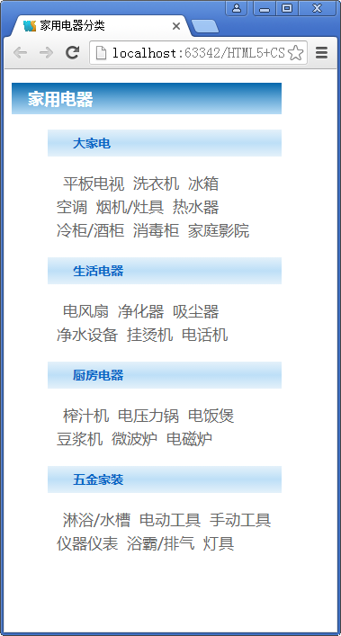

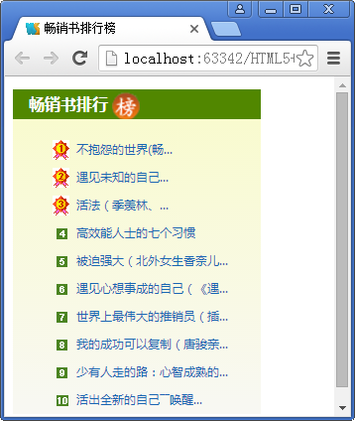
本章任务
制作京东新闻资讯页
制作购物网站商品分类列表
制作畅销书排行榜页面
Notes:
教学指导：
打开网页让学员看各个任务的页面效果

Slide 5


本章目标
会使用CSS设置字体样式和文本样式
会使用CSS设置超链接样式
会使用CSS设置列表样式
会使用CSS设置背景样式
会使用CSS设置渐变效果

Slide 6

为什么使用CSS
有效的传递页面信息
使用CSS美化过的页面文本，使页面漂亮、美观，吸引用户
可以很好的突出页面的主题内容，使用户第一眼可以看到页面主要内容
具有良好的用户体验
页面使用CSS有什么好处？
Notes:
教学指导：
首先让学员看此图，然后让学员说记住了什么，最后总结使用CSS的作用
因此使用CSS样式美化网页文本具有如下意义。
（1）有效地传递页面信息。
（2）使用CSS样式美化过的页面文本，使页面漂亮、美观，吸引用户。
（3）可以很好地突出页面的主题内容，使用户第一眼可以看到页面的主要内容。
（4）具有良好的用户体验。

Slide 7


<span>标签
<span>标签 的作用
能让某几个文字或者某个词语凸显出来
示例
<p>享受<span class="show">“北大式”</span>教育服务</p>
<p>在北大青鸟，有一群人默默支持你成就
<span id="dream">IT梦想</span></p>
<p class="bird">选择<span>北大青鸟</span>，成就你的梦想</p>
演示示例1：span标签的应用

Slide 8
字体样式
属性名 | 含义 | 举例
font-family | 设置字体类型 | font-family:"隶书";
font-size | 设置字体大小 | font-size:12px;
font-style | 设置字体风格 | font-style:italic;
font-weight | 设置字体的粗细 | font-weight:bold;
font | 在一个声明中设置所有字体属性 | font:italic bold 36px "宋体";
Notes:
教学指导：
简单说明几个字体样式，后面会详细一个一个介绍

Slide 9
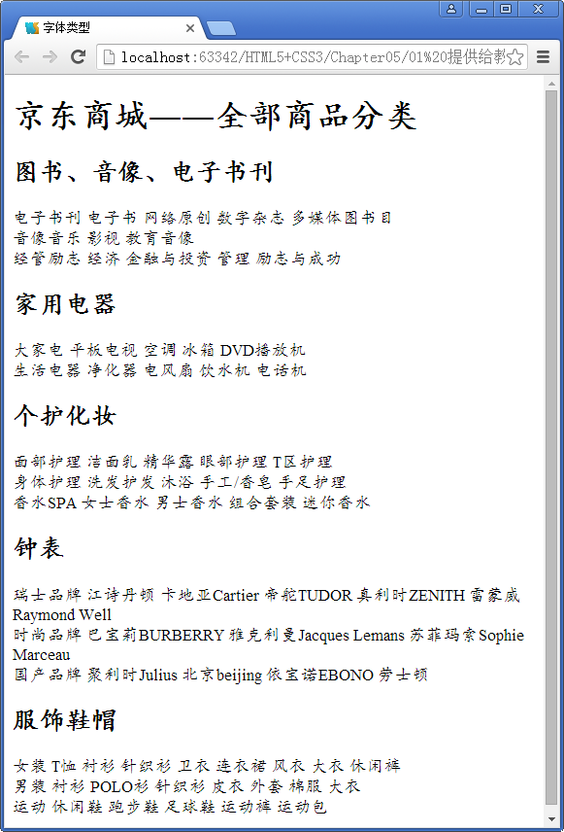
字体类型
font-family属性
示例
p{font-family:Verdana,"楷体";}
body{font-family: Times,"Times New Roman", "楷体";}
演示示例2：字体类型
Notes:
教学指导：
强调同时设置中文和英文时，计算机如何识别中英文不同类型

Slide 10
字体大小
font-size属性
单位
px（像素）
em、rem、cm、mm、pt、pc
示例
h1{font-size:24px;}
h2{font-size:16px;}
h3{font-size:2em;}
span{font-size:12pt;}
strong{font-size:13pc;}
Notes:
教学指导：
强调单位px在网页中的应用，上一章全部是演示字体大小，这里只做回顾性介绍
em和rem在后续课程中会讲解

Slide 11
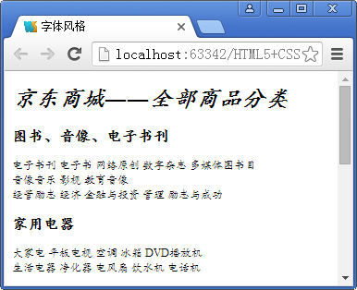
字体风格
font-style属性
normal、italic和oblique
斜体
正常字体
演示示例3：字体风格

Slide 12
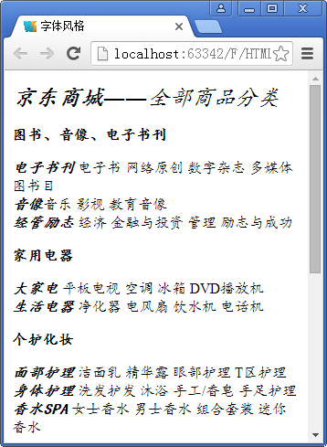
字体的粗细
正常粗细
font-weight属性
值 | 说明
normal | 默认值，定义标准的字体
bold | 粗体字体
bolder | 更粗的字体
lighter | 更细的字体
100、200、300、400、500、600、700、800、900 | 定义由细到粗的字体 400等同于normal，700等同于bold
字体加粗
演示示例4：字体的粗细

Slide 13
字体属性
font属性
字体属性的顺序：字体风格→字体粗细→字体大小→字体类型
示例
p span{font:oblique bold 12px "楷体";}

Slide 14
文本样式
文本属性
属性 | 含义 | 举例
color | 设置文本颜色 | color:#00C;
text-align | 设置元素水平对齐方式 | text-align:right;
text-indent | 设置首行文本的缩进 | text-indent:2em;
line-height | 设置文本的行高 | line-height:25px;
text-decoration | 设置文本的装饰 | text-decoration:underline;

Slide 15
文本颜色
color属性
RGB
十六进制方法表示颜色：前两位表示红色分量，中间两位表示绿色分量，最后两位表示蓝色分量
rgb(r,g,b) : 正整数的取值为0～255
RGBA
在RGB基础上增加了控制alpha透明度的参数，其中这个透明通道值为0～1
示例
color:#A983D8;
color:#EEFF66;
color:rgb(0,255,255);
color:rgba(0,0,255,0.5);
演示示例5：文本颜色
Notes:
教学指导：
技术顾问可以打开Photoshop工具，演示如何获取颜色值

Slide 16
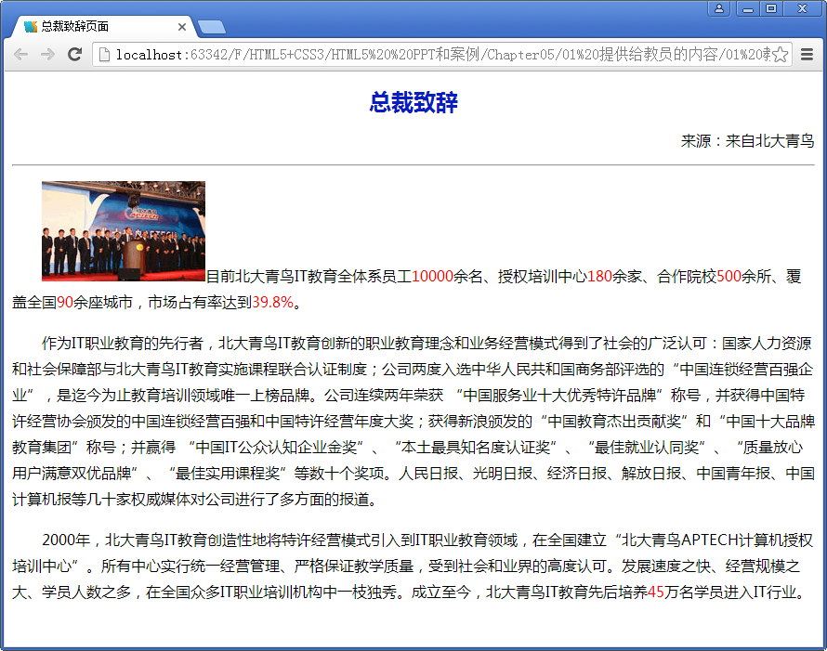
排版文本段落
居中显示
居右显示
水平对齐方式
text-align属性
首行缩进
text-indent：em或px
行高
line-height：px
值 | 说明
left | 把文本排列到左边。默认值：由浏览器决定
right | 把文本排列到右边
center | 把文本排列到中间
justify | 实现两端对齐文本效果
首行缩进
设置行高
演示示例6：排版文本段落

Slide 17
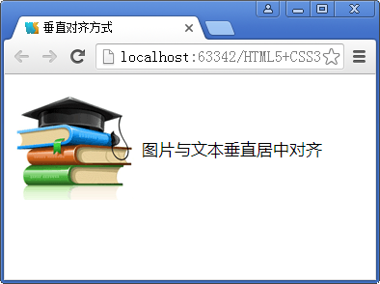
文本修饰和垂直对齐
文本装饰
text-decoration属性
垂直对齐方式
vertical-align属性：middle、top、bottom
值 | 说明
none | 默认值，定义的标准文本
underline | 设置文本的下划线
overline | 设置文本的上划线
line-through | 设置文本的删除线
演示示例7：文本装饰
演示示例8：垂直对齐方式
Notes:
教学指导：
1、text-decoration属性在后面的讲解中会大量用到，这里不演示
2、vertical-align属性强调middle即可

Slide 18

文本阴影
Y轴位移，用来指定阴影垂直位移量
语法
阴影颜色
浏览器兼容性
text-shadow : color x-offset y-offset blur-radius;
X轴位移，用来指定阴影水平位移量
阴影模糊半径，代表阴影向外模糊的模糊范围
属 性 名 | IE | Firefox | Chrome | Opera | Safari
Text-shadow | 9+ | 3.5+ | 2.0+ | 9.6+ | 4.0+
演示示例9：文本阴影
Notes:
1、
text-shadow属性在CSS2.0中出现，但迟迟未被各大浏览器所支持，因此在CSS2.1中被废弃，如今在CSS3中得到了各大浏览器的支持
2.并非所有CSS属性都存在兼容问题，只有CSS3的部分属性对不同浏览器的支持情况不同，所以后面章节中只会对有兼容问题的属性特别讲解。
一个非常好的查询浏览器支持情况的网站地址是www.caniuse.com，该网站不但能查询浏览器对CSS3属性的支持情况，也可以查询对HTML5的支持情况

Slide 19

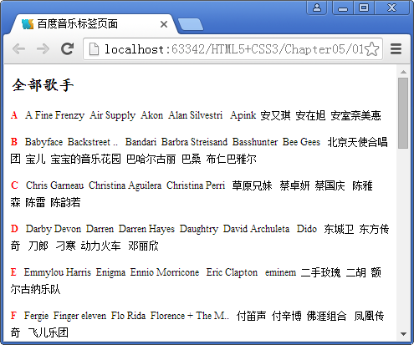
学员操作—制作百度音乐标签页面
指导
实现思路
使用cr属性设置字体颜色
使用font设置字体类型和字体大小
顺序为字体大小→字体类型
字体类型要先设置英文字体，再设置中文字体；或者使用font-size设置字体大小
使用font-family设置字体类型
歌手分类字母序号放在标签<span>，使用font-weight设置字体加粗
CSS文件单独放在CSS文件夹下，使用链接式引用CSS文件
训练要点
使用字体属性设置字体风格、大小
使用文本属性设置字体颜色、行距
使用<span>标签
需求说明
12px，行高20px
英文字体：“Times New Roman”或“Times”
中文字体：宋体
18px、楷体、加粗显示
讲解需求说明
完成时间：10分钟
Notes:
技术顾问演示练习最终效果

Slide 20

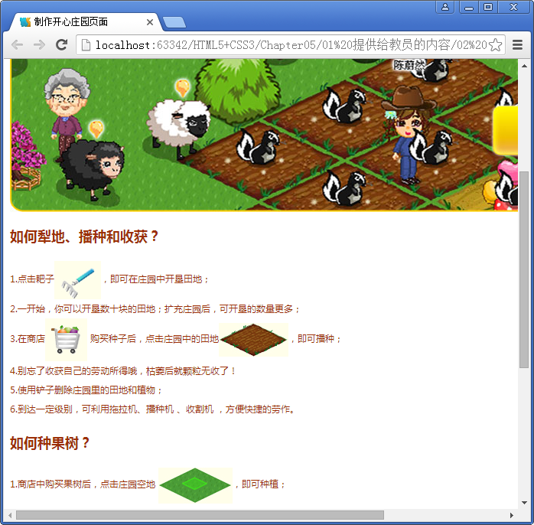
学员操作—制作开心庄园页面
练习
需求说明
标题行距40px，加粗显示
正文大小12px，行距20px
图片与文本居中对齐
使用外部样式表创建页面
样式
提示：
vertical-align: middle;
完成时间：10分钟
Notes:
技术顾问演示练习最终效果

Slide 21

学员操作—制作京东新闻资讯页
练习
需求说明
设置标题的字体样式，使用文字阴影属性添加文字阴影
设置副标题的字体样式
段落文字首行缩进两个字符
设置日期部分字体样式，文字水平居中对齐
图片水平居中对齐
使用外部样式表创建页面样式
完成时间：10分钟
Notes:
技术顾问演示练习最终效果

Slide 22
共性问题集中讲解
常见问题及解决办法
代码规范问题
调试技巧
共性问题集中讲解
Notes:
教学指导：
xxxxxxx

Slide 23
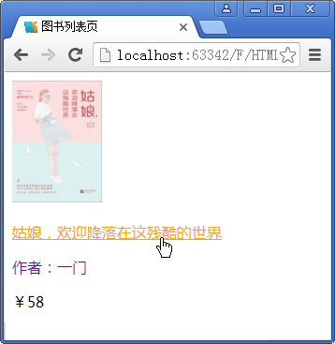
超链接伪类
伪类样式
语法
标签名:伪类名{声明;}
访问时，橙色
示例
a:hover {
color:#B46210;
text-decoration:underline;
}
访问后，紫色
无超链接
Notes:
教学指导：

Slide 24
使用CSS设置超链接
伪类名称 | 含义 | 示例
a:link | 未单击访问时超链接样式 | a:link{color:#9ef5f9;}
a:visited | 单击访问后超链接样式 | a:visited {color:#333;}
a:hover | 鼠标悬浮其上的超链接样式 | a:hover{color:#ff7300;}
a:active | 鼠标单击未释放的超链接样式 | a:active {color:#999;}
设置伪类的顺序：a:link->a:visited->a:hover->a:active
演示示例10：超链接样式
Notes:
教学指导：
强调实际网页开发中通常只设置两种状态，一是a{color:#333;}，一是a:hover { color:#B46210;}

Slide 25
列表样式2-1
list-style-type
list-style-image
list-style-position
list-style
值 | 说明 | 语法示例
none | 无标记符号 | list-style-type:none;
disc | 实心圆，默认类型 | list-style-type:disc;
circle | 空心圆 | list-style-type:circle;
square | 实心正方形 | list-style-type:square;
decimal | 数字 | list-style-type:decimal
Notes:
教学指导：
主要讲解list-style-type和list-type，其他两个属性简单说明一下即可

Slide 26
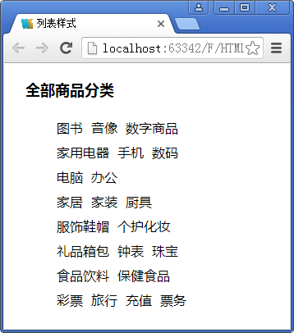
列表样式2-2
list-style
示例
li {
list-style:none;
}
去除列表前面的小黑点
演示示例11：列表样式
Notes:
上网时大家都会看到在浏览的网页中用到列表时很少使用CSS自带的列表标记，而是使用设计的图标，那么大家会想使用list-style-image就可以了。可是list-style-position不能准确地定位图像标记的位置，通常，网页中图标的位置都是非常精确的。在实际的网页制作中，通常使用list-style或list-style-type设置项目无标记符号，然后通过背景图像的方式把设计的图标设置成列表项标记。在网页制作中，list-style和list-style-type两个属性是大家经常用到的，而另两个属性则不太常用，因此在这里大家牢记list-style和list-style-type的用法即可

Slide 27
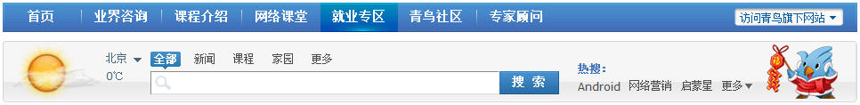

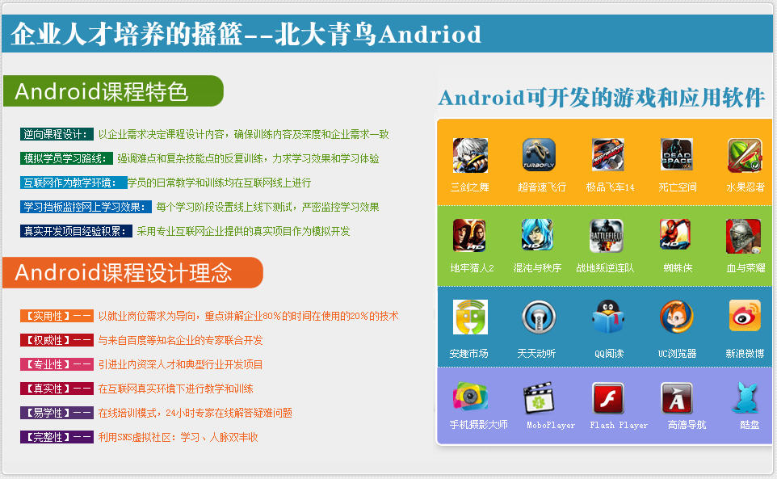
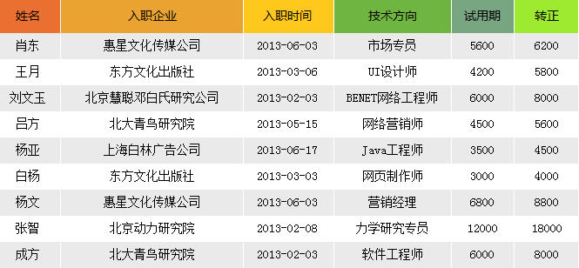
背景样式
背景图像
常见的背景样式
背景图像
背景颜色
背景颜色
Notes:
教学指导：
xxxxxxx

Slide 28
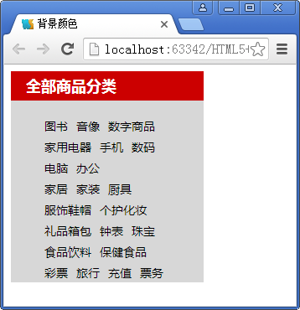
网页背景
背景颜色
background-color
背景图像
background-image
背景颜色值：十六进制方法表示
transparent
演示示例12：背景颜色
Notes:
教学指导：
1、与color对比讲解background-color属性
2、演示时介绍在CSS中加入注释的方式

Slide 29
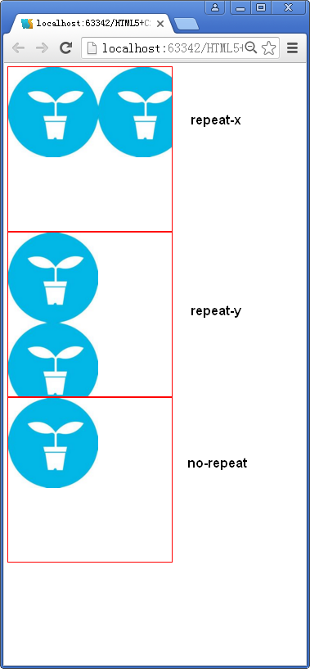
设置背景图像2-1
背景图像
background-image属性
背景重复方式
background-repeat属性
repeat：沿水平和垂直两个方向平铺
no-repeat：不平铺，即只显示一次
repeat-x：只沿水平方向平铺
repeat-y：只沿垂直方向平铺
background-image:url(图片路径);
演示示例13：背景重复
Notes:
教学指导：
强调在设置背景图像时，这三个属性通常同时使用，只有在设置了背景图像时，背景重复方式和定位才有效

Slide 30
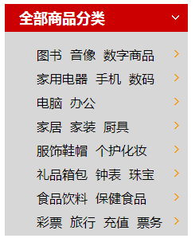
设置背景图像2-2
背景定位
background-position属性
值 | 含义
Xpos Ypos | 单位：px， Xpos表示水平位置，Ypos表示垂直位置
X% Y% | 使用百分比表示背景的位置
X、Y方向关键词 | 水平方向的关键词： left、center、right 垂直方向的关键词： top、center、bottom
背景图像
演示示例14：背景图像
Notes:
教学指导：
强调在设置背景图像时，这三个属性通常同时使用，只有在设置了背景图像时，背景重复方式和定位才有效

Slide 31
设置背景
背景样式简写
背景属性
background属性
示例
.title {
font-size:18px;
font-weight:bold;
color:#FFF;
text-indent:1em;
line-height:35px;
background:#C00 url(../image/arrow-down.gif) 205px 10px no-repeat;
/* 背景颜色 背景图片 背景定位 背景平铺方式*/
}
背景定位
背景不重复显示
背景颜色
背景图像

Slide 32

背景尺寸
问题
设计师如何对背景图片的大小进行控制呢？
背景尺寸 background-size
属性值 | 描述
auto | 默认值，使用背景图片保持原样
percentage | 当使用百分值时，不是相对于背景的尺寸大小来计算的，而是相对于元素宽度来计算的
cover | 整个背景图片放大填充了整个元素
contain | 让背景图片保持本身的宽高比例，将背景图片缩放到宽度或者高度正好适应所定义背景的区域
演示示例15：CSS3背景属性
Notes:
技术顾问一一解释每个属性值的作用，然后演示它的效果。

Slide 33
CSS3渐变
线性渐变
颜色沿着一条直线过渡：从左到右、从右到左、从上到下等
径向渐变
圆形或椭圆形渐变，颜色不再沿着一条直线变化，而是从一个起点朝所有方向混合
浏览器兼容性
属 性 名 | IE | Firefox | Chrome | Opera | Safari
Gradient | 10+ | 19.0+ | 26.0+ | 12.1+ | 5.1+

Slide 34
CSS3渐变兼容
IE浏览器是Trident内核，加前缀：-ms-
Chrome浏览器是Webkit内核，加前缀：-webkit-
Safari浏览器是Webkit内核，加前缀：-webkit-
Opera浏览器是Blink内核，加前缀：-o-
Firefox浏览器是Mozilla内核，加前缀：-moz-

Slide 35
线性渐变
语法
渐变方向
第二种颜色
兼容Webkit内核的浏览器
background:linear-gradient ( position, color1, color2,…)
第一种颜色值
-webkit-linear-gradient ( position, color1, color2,…)
演示示例9：CSS3线性渐变
Notes:
1、
text-shadow属性在CSS2.0中出现，但迟迟未被各大浏览器所支持，因此在CSS2.1中被废弃，如今在CSS3中得到了各大浏览器的支持
2.并非所有CSS属性都存在兼容问题，只有CSS3的部分属性对不同浏览器的支持情况不同，所以后面章节中只会对有兼容问题的属性特别讲解。
一个非常好的查询浏览器支持情况的网站地址是www.caniuse.com，该网站不但能查询浏览器对CSS3属性的支持情况，也可以查询对HTML5的支持情况

Slide 36
学员操作—家用电器商品分类页面
练习
需求说明
家用电器分类页面总宽度为300px
大标题字体大小为18px、白色、加粗显示，行距为35px，背景使用线性渐变
电器分类字体大小为14px、加粗显示，行距为30px，背景使用线性渐变，电器分类超链接字体无下划线，鼠标移入出现下划线
分类内容字体大小为12px，行距为26px，超链接字体颜色为灰色、无下划线，鼠标移入时颜色为棕红色并且显示下划线
完成时间：15分钟
Notes:
技术顾问演示练习最终效果

Slide 37
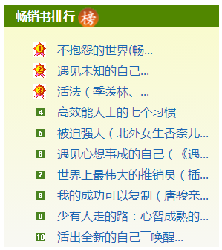
学员操作—畅销书排行榜页面2-1
指导
16px、缩进1字符，行距30px，绿色背景#518700
训练要点
设置页面的背景渐变颜色
设置背景图片尺寸
使用CSS设置超链接样式
使用CSS设置列表样式
使用结构伪类选择器
需求说明
使用无序列表制作畅销书排行榜页面
超链接无下划线，鼠标悬浮至超链接时显示下划线
背景图像
背景图标
背景颜色使用线性渐变（#F9FBCB,#F8F8F3）、12px，行距28px，文本颜色#1a66b3
讲解需求说明
Notes:
演示运行效果

Slide 38
学员操作—畅销书排行榜页面2-2
指导
实现思路
使用list-style-type属性设置列表无标记符号
使用背景属性设置列表的图标样式，列表内容向内缩进两个字符
使用linear-gradient实现线性渐变
使用background-size来改变背景图片尺寸
完成时间：20分钟

Slide 39
共性问题集中讲解
常见问题及解决办法
代码规范问题
调试技巧
共性问题集中讲解
Notes:
教学指导：
xxxxxxx

Slide 40
总结
字体样式（font）的书写
排版网页文本
color
text-align
text-indent
line-height
text-decoration
编辑网页文本
使用CSS的超链接样式设置伪类超链接在不同状态下的样式
列表样式:list-style
背景样式
CSS3渐变
CSS3美化网页元素
背景颜色（background-color）
背景图像（background-image）
背景定位(background-position)
背景重复方式(background-repeat)
背景属性
背景尺寸（background-size）不同取值的作用
使用线性渐变制作网页渐变效果
了解径向渐变
Notes:
教学指导；
总结部分主要达到以下几个目的：
1、回顾内容。注意与与本章任务和目标不一样。本章任务和目标是是强调内容概貌，学到技术，告知要学习什么；总结时，要格外强调观点，把每一个知识点的观点结论都尽量突出出来。
2、整理逻辑。还应该把观点之间的逻辑联系梳理出来。从而使知识系统化、逻辑化。要帮助学员整清逻辑是总结的一大任务。

Slide 41
作业
课后作业
技术顾问备课时根据班级情况在此添加内容，应区分必做、选做内容，以满足不同层次学员的需求

Slide 42




扫我有更多精彩课程呦

